Slide 1
Responsabile Pianificazione Economica CETRI-TIRES
Dott. Antonio Francesco Parisi
Mail: paranto81@gmail.com
Cell: 349.64.36.740
Bruxelles, 27 febbraio 2019

Slide 2
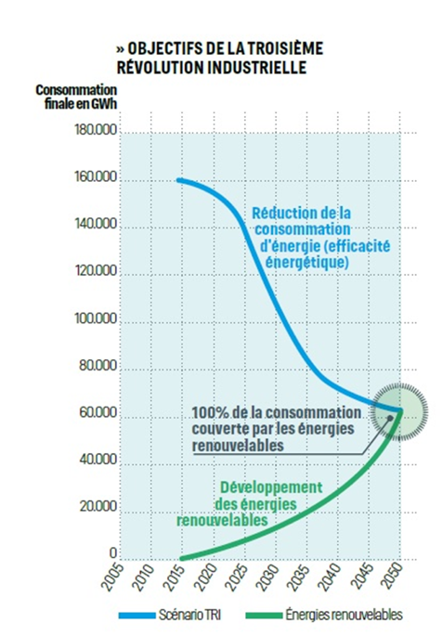

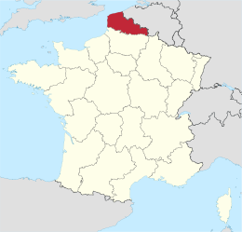
Un nuovo modello di sviluppo
Nord-Pas de Calais:
Francia Settentrionale
Composta da 2 dipartimenti con 156 cantoni,
1.546 comuni
4.030.000 abitanti

Slide 3
Un nuovo modello di sviluppo
OBIETTIVI AL 2050:
Decarbonizzare la Regione con 7 acciaierie e 3 bacini carboniferi
Efficienza energetica raddoppiata
Emissioni di CO2 inferiori di 4 volte
Creazione di 165.000 posti di lavoro nel solo anno 2050

Slide 4
Un nuovo modello di sviluppo
PILASTRI
il passaggio dai combustibili fossili alle energie rinnovabili distribuite;
la conversione degli edifici in centrali produttive autonome di energia;
l’utilizzo dell’idrogeno per immagazzinare le energie rinnovabili;
l’uso della tecnologia “smart grid” (l’insieme di una rete di distribuzione elettrica in modo da consentirne la gestione in “maniera intelligente”);
i mezzi di trasporto alimentati da energie rinnovabili e non più da combustibili fossili.

Slide 5
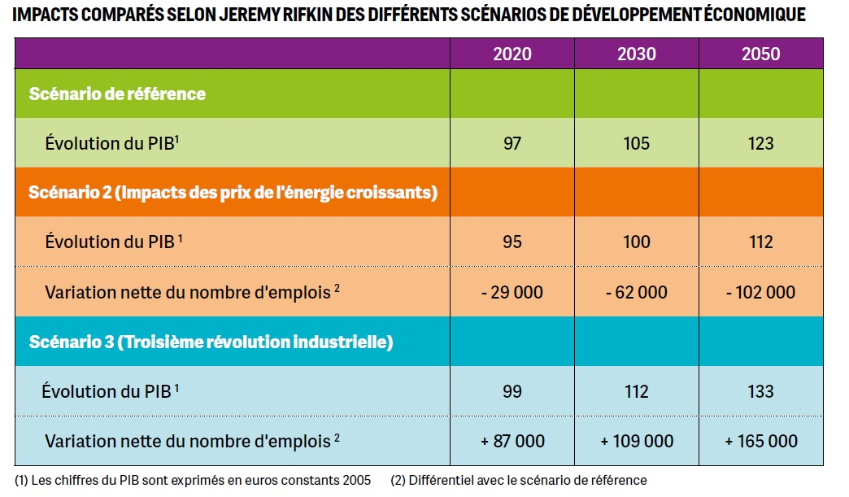
Assiomi
Destinare il 5% del PIL annuale
(di circa 90 miliardi di euro al 2011) = 5 miliardi annui
Crescita costante del PIL
dello 0,8%
Innalzamento prezzi energia tradizionale 1% annui
(a partire dal 2011)
FONTE: Le détail des hypothèses et la description des modèles de calcul utilisés pour le développement des différents scénarios sont exposés en annexe 8.2 du Master plan. Cf. Bibliographie

Slide 6
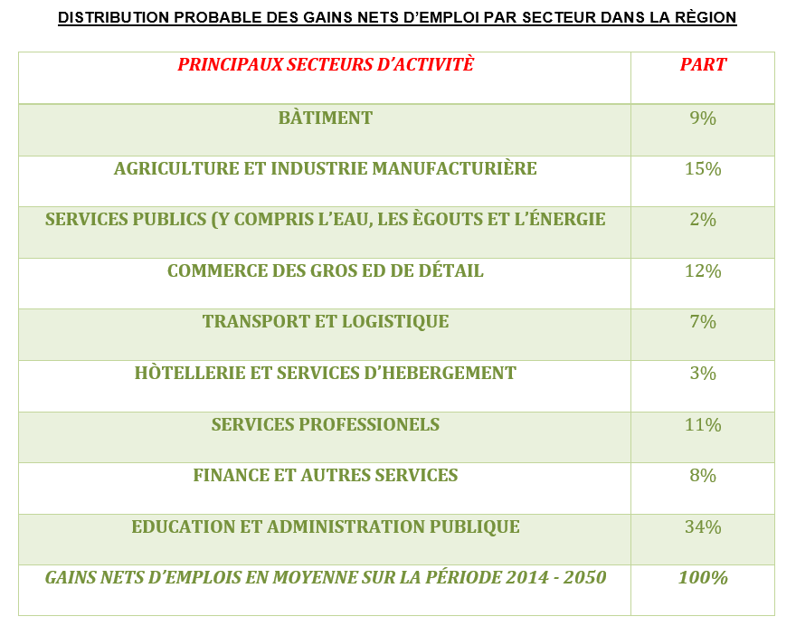

Slide 7
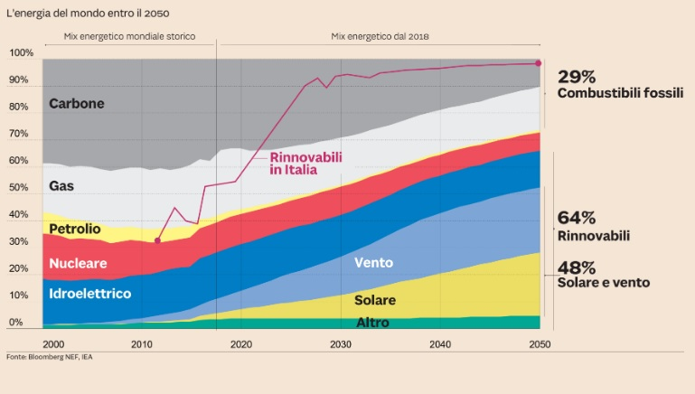
TENDENZE E PROIEZIONI
(Fonte: New Energy Outlook 2018 realizzato da Bloomberg)
Al 2050 lo scenario generazione di energia elettrica a livello mondiale sarà dominato dalle fonti rinnovabili che garantiranno il 50% del fabbisogno mondiale.
In Italia la rivoluzione sarà più veloce: entro il 2030 le fonti di generazione eolica e solare riusciranno a garantire il 90% del fabbisogno, percentuale che salirà al 100% al 2050.

Slide 8
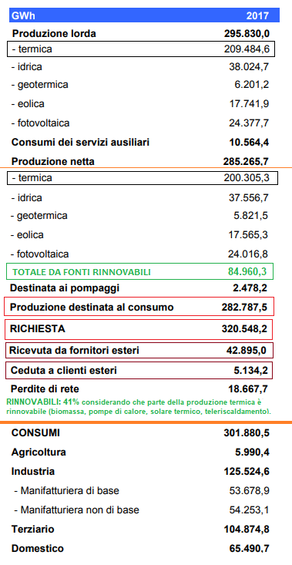
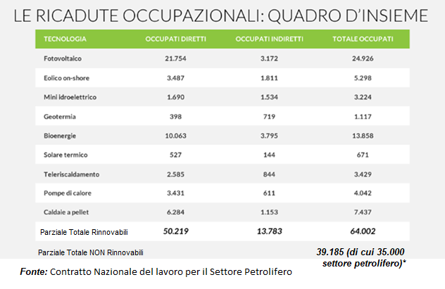
SITUAZIONE ITALIA
(Fonte Terna 2017) – (Fonte Virdisenergia)

Slide 9
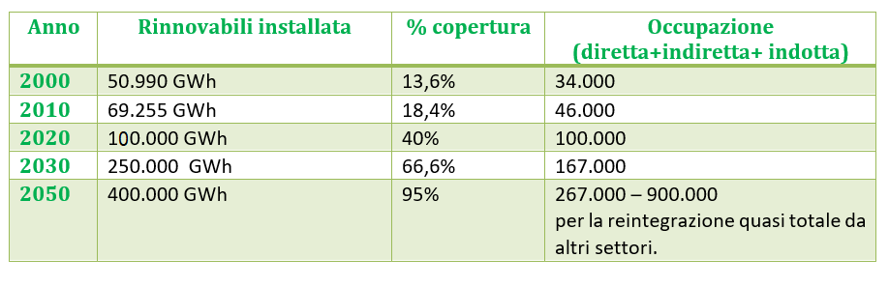
PROIEZIONI PER L’ITALIA AL 2050

Slide 10
CHIAVE DI LETTURA
Nord Pas de Calais / Taranto
Metodo Rifkin
Investimento Nord Pas de Calais 5% PIL annuo
Investimento Taranto graduale da 1% al 5% PIL annuo
Crescita PIL 0,8% annuo
FOSSILI: Circa 8 nuovi posti di lavoro per milione di Euro riallocato
RINNOVABILI: Circa 16 nuovi posti di lavoro per milione di Euro riallocato
Effetto moltiplicatore rinnovabili: tra 25 e 35 per milione di Euro riallocato
Impatto costo energia in scenario BAU: 40%

Slide 11
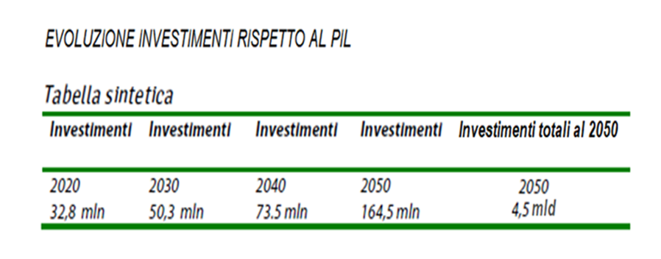
CHIAVE DI LETTURA
Nord Pas de Calais / Taranto
Metodo Rifkin

Slide 12
Scenari di riferimento a Taranto
Al 2050 gli investimenti totali cumulativi saranno di 3,8 miliardi nello scenario pessimistico e di 4,5 miliardi nello scenario ottimistico (che risente positivamente di 0,8% di crescita in più grazie alle ancillary activities.

Slide 13
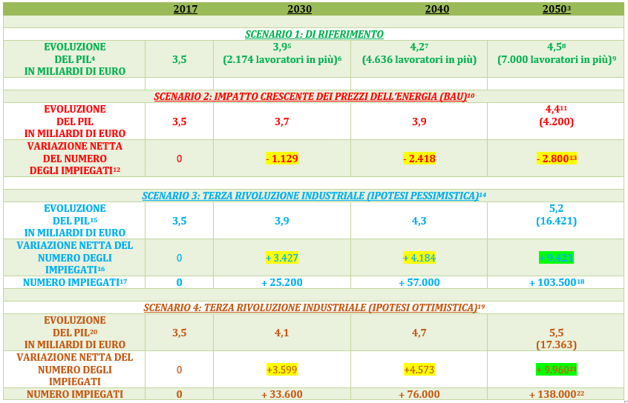

Slide 14
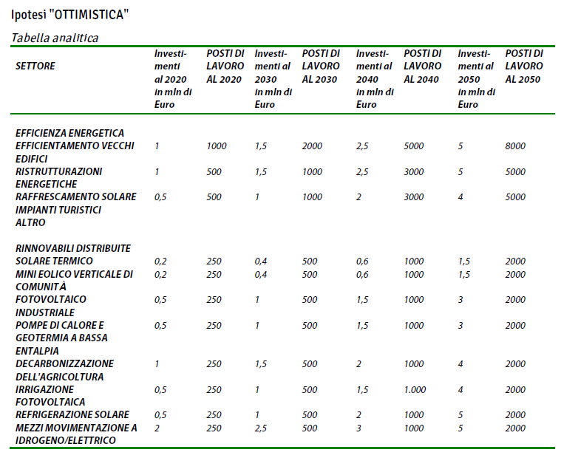

Slide 15
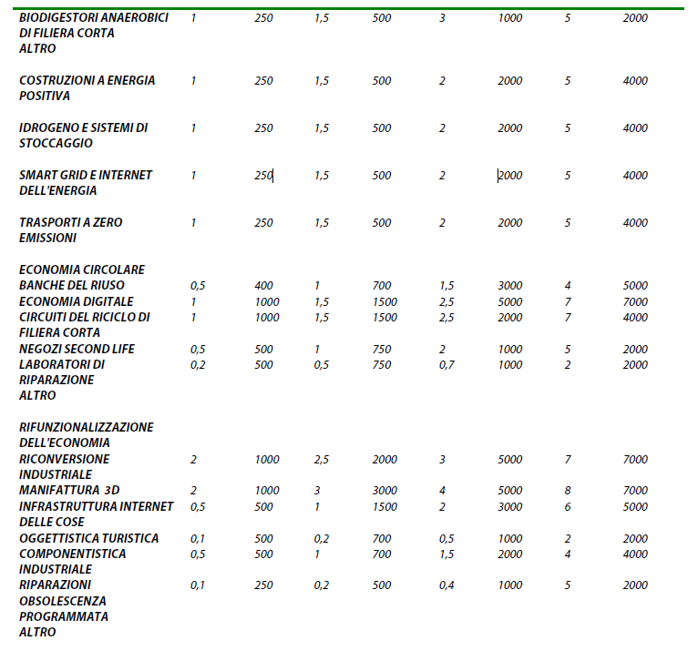

Slide 16
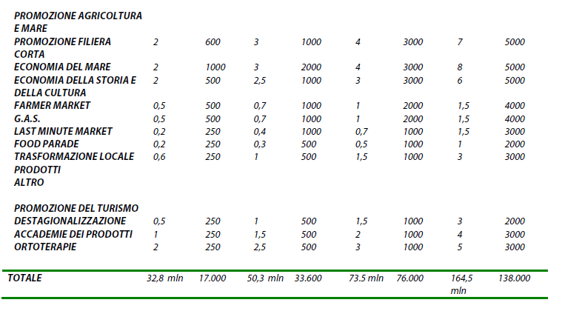

Slide 17


PROPOSTA E CRITERI FONDAMENTALI DI RICONVERSIONE
Efficienza energetica e rinnovabili distribuite
Decarbonizzazione dell'agricoltura e aree verdi
Economia del mare
Costruzioni a energia positiva

Slide 18
PROPOSTA E CRITERI FONDAMENTALI DI RICONVERSIONE
Trasporti, servizi, logistica Mobilità condivisa e a basso impatto
Economia digitale Moneta alternativa, free software, “Open Source” Trasporti a zero emissioni
Economia circolare (Banche del riuso, Circuiti del riciclo di filiera corta, Negozi “second life”, laboratori di riparazione)
Sharing economy Riciclo di filiera, food e tool sharing, banche del tempo

Slide 19
PROPOSTA E CRITERI FONDAMENTALI DI RICONVERSIONE
Rifunzionalizzazione dell'economia (Riconversione industriale, Manifattura 3D, Infrastruttura Internet delle cose, Oggettistica turistica, Componentistica industriale, Riparazioni obsolescenza programmata, infissi e componenti Edilizia)
Promozione agricoltura (Accademie dei prodotti, ortoterapie, promozione filiera corta, Farmer market, G.A.S., Last minute market, Trasformazione locale prodotti)

Slide 20
PROPOSTA E CRITERI FONDAMENTALI DI RICONVERSIONE
Promozione turismo e destagionalizzazione
Istruzione e formazione Nuovi modelli didattici di TRI
SALUTE Malattia Zero e pratiche di prevenzione distribuita sul territorio

Slide 21
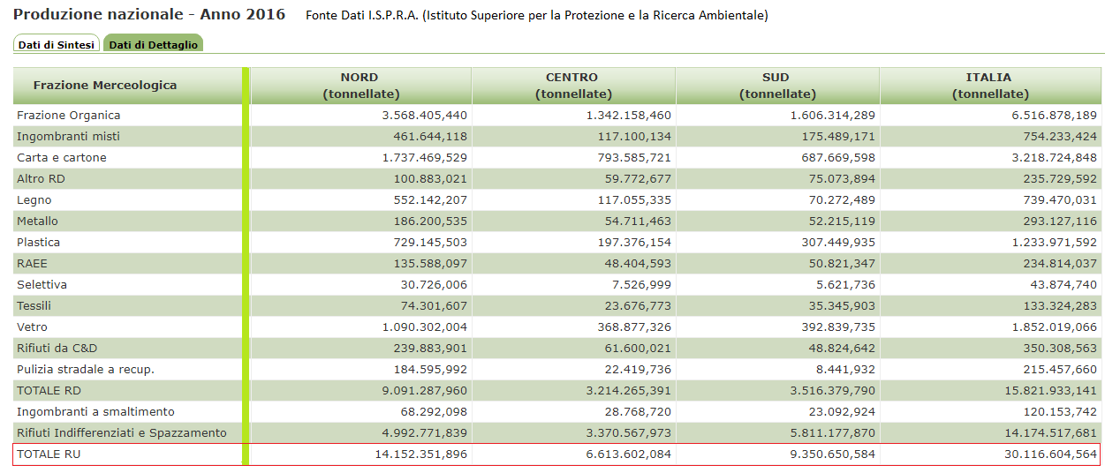

Slide 22
GRAZIE
Dott. Antonio Francesco Parisi
Responsabile Pianificazione economica
CETRI-TIRES
Mail: paranto81@gmail.com
Cell: 349.64.36.740

